Slide 1


三、二阶线性常系数微分方程的解法
二阶线性常系数齐次方程的标准形式
二阶线性常系数非齐次方程的标准形式
其中 p , q 为实常数.

Slide 2
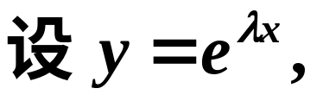
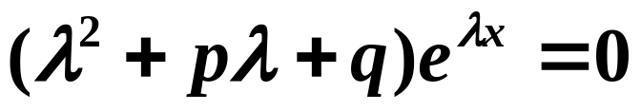
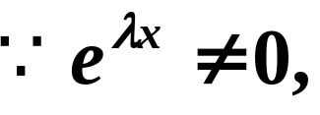
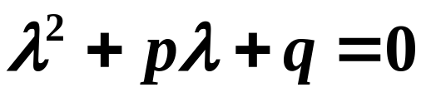
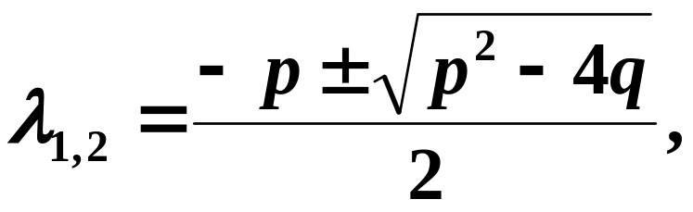
（一）二阶线性常系数齐次方程解法
-----特征方程法
将其代入上方程, 得
故有
特征方程
特征根

Slide 3

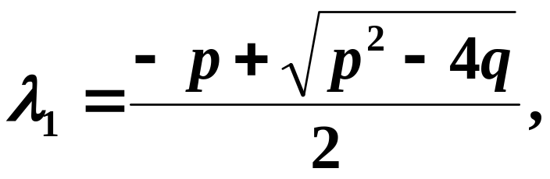
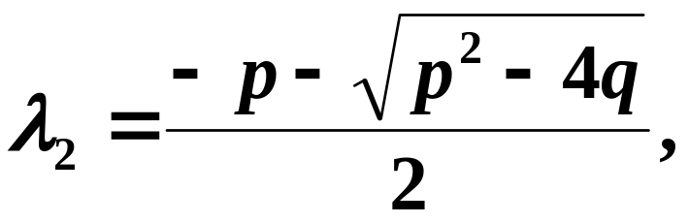
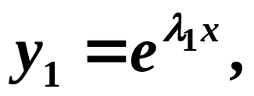
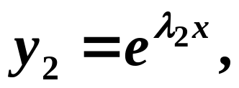
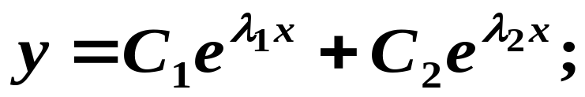
1. 有两个不相等的实根
特征根为
两个线性无关的特解
得齐次方程的通解为

Slide 4

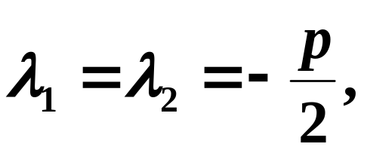

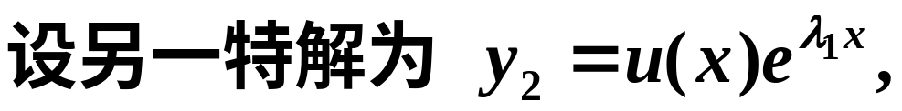
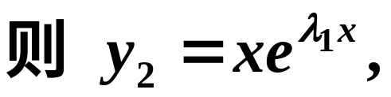


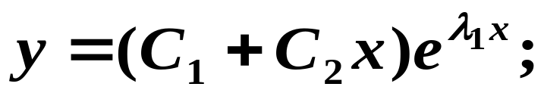
2. 有两个相等的实根
特征根为
一特解为
得齐次方程的通解为

Slide 5

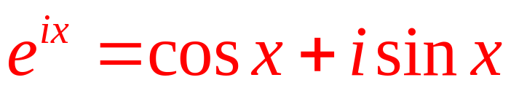
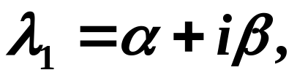
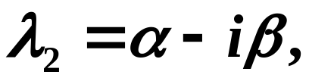
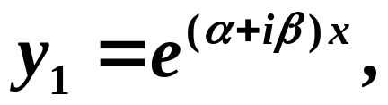
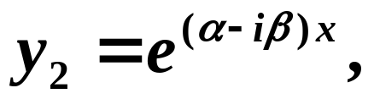
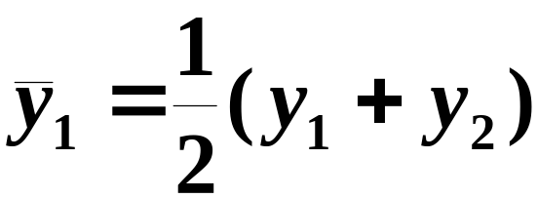

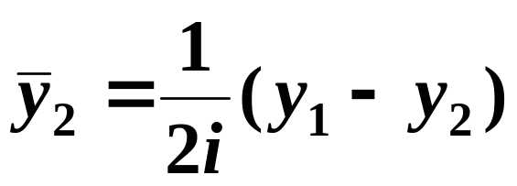


3. 有一对共轭复根
特征根为
重新组合
得齐次方程的通解为

Slide 6
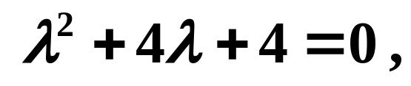
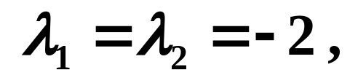

定义
由常系数齐次线性方程的特征方程的根确定其通解的方法称为特征方程法.
例1
解
特征方程为
解得
故所求通解为

Slide 7
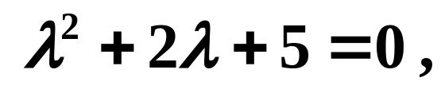
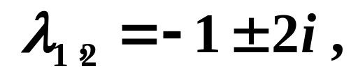

例2
解
特征方程为
解得
故所求通解为

Slide 8
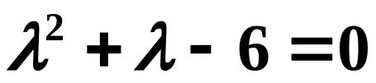
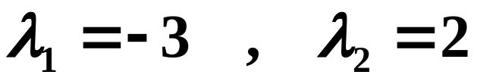
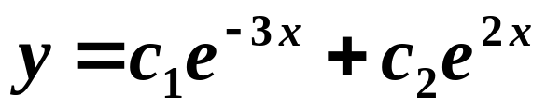





解
特征方程为
解得
故所求通解为

Slide 9
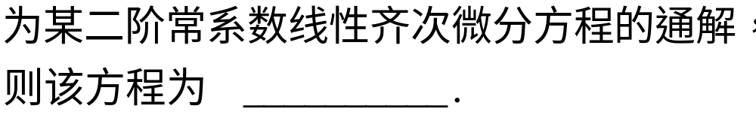



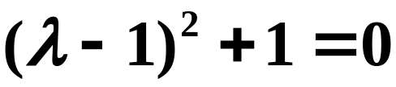


Slide 10
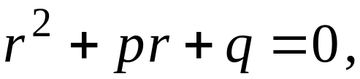
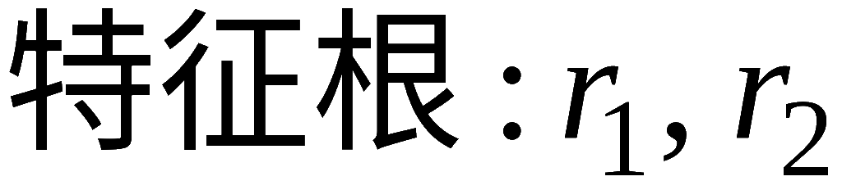
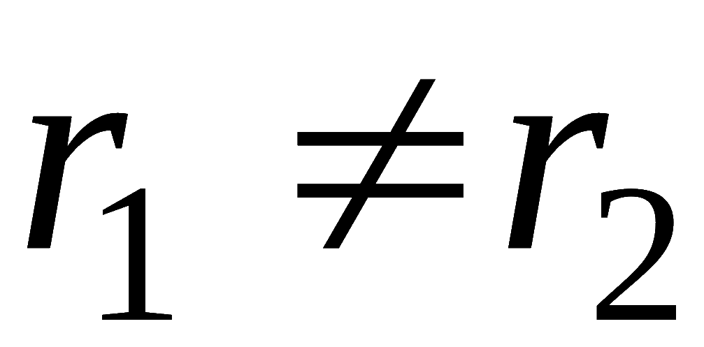
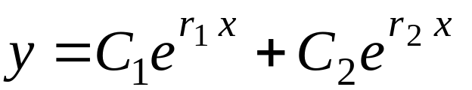
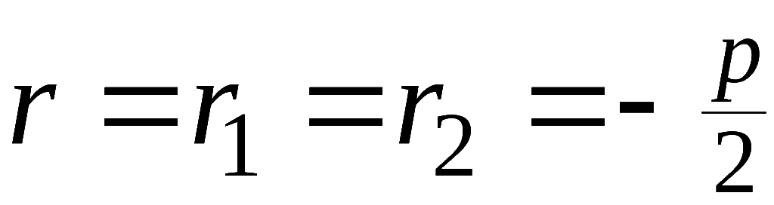
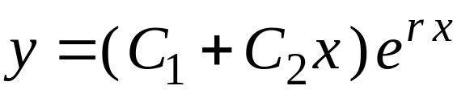
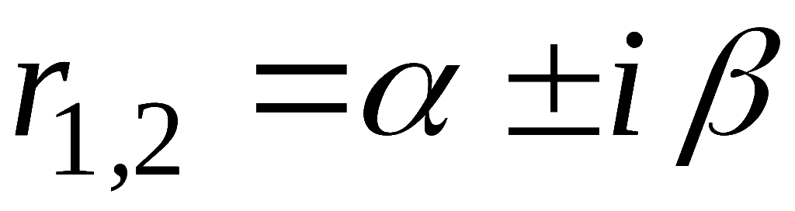
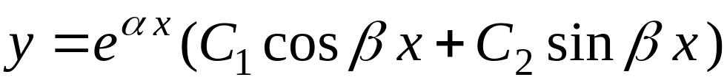
小结:
特征方程:
特 征 根
通 解
实根
以上结论可推广到高阶常系数线性微分方程 .

Slide 11

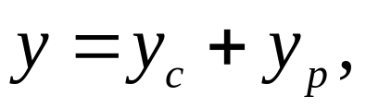

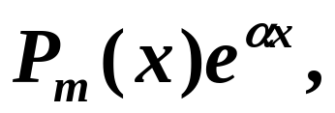
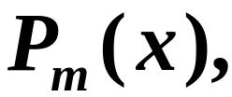
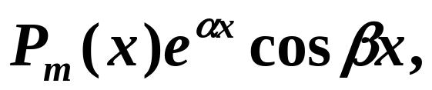
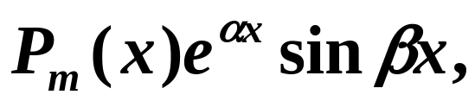
（二） 二阶线性常系数非齐次方程解法
二阶常系数非齐次线性方程
对应齐次方程
通解结构
常见类型 为下列形式
难点：如何求特解？
方法：待定系数法.

Slide 12
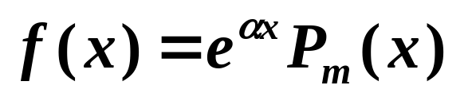
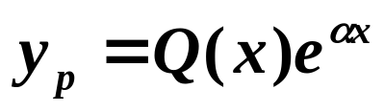
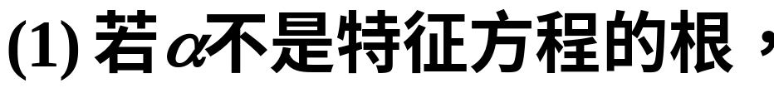
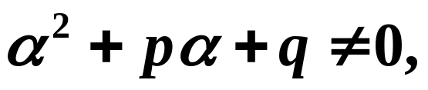

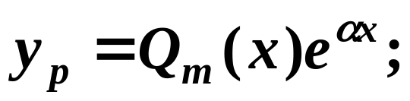
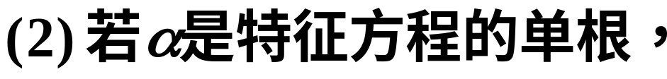
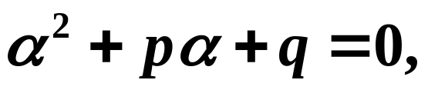



1、 型
设非齐次方程特解为
代入原方程

Slide 13






综上讨论
注意
上述结论可推广到n阶常系数非齐次线性微分方程（k是重根次数）.

Slide 14









例1
解
对应齐次方程的特征方程
特征根
对应齐次方程通解
代入方程, 得
原方程通解为

Slide 15














例2

Slide 16













例3

Slide 17














例4

Slide 18
















Slide 19






Slide 20




Slide 21








例6
解
对应齐次方程的特征方程
特征根
对应齐方程通解
作辅助方程
代入非齐次方程得
所求非齐方程特解为
原方程通解为

Slide 22





例7
解
对应齐次方程通解
作辅助方程
代入非齐次方程得
所求非齐方程特解为
原方程通解为

Slide 23






例8
解
对应齐次方程特征方程
特征根

Slide 24





Slide 25
















例9 满足初始条件

Slide 26











Slide 27













例.
且满足方程
提示:
则
问题化为解初值问题:
最后求得

Slide 28





四、高阶线性常系数方程
n阶线性常系数微分方程的一般形式是
其中 是常数,自由项 是一连续函数.
根据线性非齐次方程解的结构知方程(4)的通解为它的一个特解 与其所对应的齐次方程(3)的通解 的和 ,即 .

Slide 29


将其代入方程(3) 得
故有
特征方程

Slide 30






特征方程的根 | 微分方程对应的解
单实根 | 一个解:
k重单实根 | k个线性无关解:
一对单重复根 | 两个线性无关解:
一对k重复根 | 2k个线性无关解:

Slide 31













Slide 32













Slide 33



解
特征方程为
特征根为
故所求通解为

Slide 34







B

Slide 35

n阶线性常系数非齐次微分方程
若右端项

Slide 36



Slide 37







例
解
对应的齐次方程的特征方程为
即
特征根为
齐次方程通解为
非齐次方程通解为

Slide 38













练习
设下列高阶常系数线性非齐次方程的特解形式:
解: (1) 特征方程
有二重根
所以设非齐次方程特解为
(2) 特征方程
有根
利用叠加原理 , 可设非齐次方程特解为

